Slide 1
YRKESTRAFIKKFORBUNDET
Grenseundersøkelse
2023

Slide 2
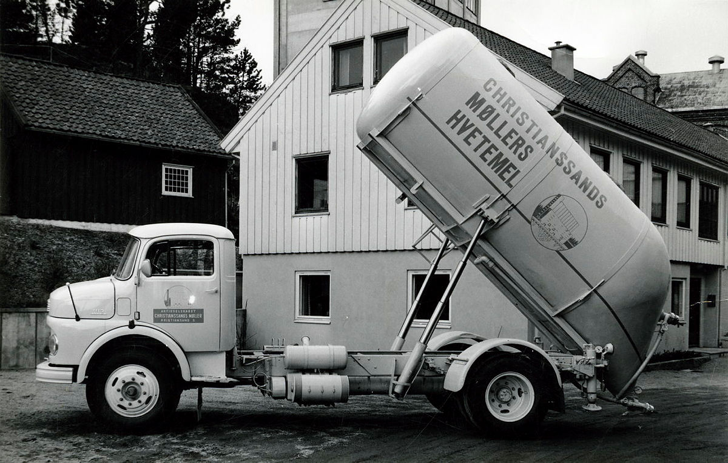
Om rapporten
Bakgrunn:
Undersøkelsen tar for seg ulike aspekter ved å kjøre lastebil fra utlandet til Norge via Svinesund. Første undersøkelsen ble gjennomført i 2014 og dannet grunnlaget for kravet om allmenngjøringen som ble vedtatt i 2015. Undersøkelsen ble neste gang gjennomført i 2017 og deretter annethvert år. Rapporten måler utvikling i svar over tid.
Tidsperiode:
Undersøkelsen ble gjennomført 29.-30. august på Svinesund tollstasjon.
Innhold:
Rapporten er delt inn i de ulike delene:
Om respondentene
Arbeidshverdagen
3. Oppdrag til og i Norge
4. Pris for transport for bileiere og selvstendige
Deltakelse:
Undersøkelsen er besvart av 422 sjåfører.

Slide 3
1. Om respondentene

Slide 4
Om respondentene
Nasjonaliteter: Nesten halvparten av sjåførene i undersøkelsen er på Polen eller Ukraina, mens de resterende fordeler seg på en rekke ulike land.
Kjøretøy og henger: Landene der flest av kjøretøyene er registrert er Polen, Latvia og Sverige, mens flest hengere er fra Polen, Sverige og Danmark. Vi ser en større økning i registrerte kjøretøy fra Lativa og at tre av ti ukrainske sjåfører oppgir å kjøre et latvisk registrert kjøretøy.

Slide 5
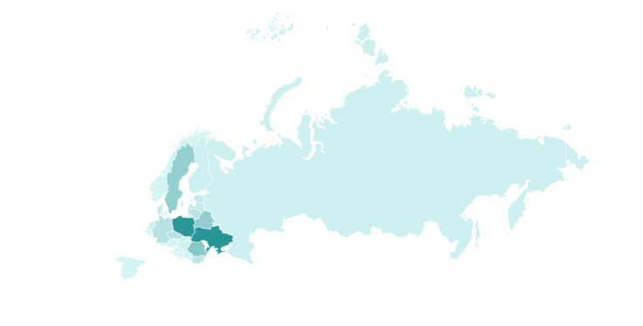
Nasjonaliteter
Nasjonaliteter som i størst grad er representert i undersøkelsen
7 %
Sverige
8 %
Lativa
9 %
31%
Hviterussland
Polen
17%
Ukraina
6 %
Romania

Slide 6
Nasjonaliteter
Andel respondenter per nasjonalitet og utvikling blant representerte nasjonaliteter fra 2019

Slide 7
Nasjonaliteter
Land | Utvikling fra 2021 (%)
Polen | 10 %
Latvia | 6 %
Serbia | 2 %
Nederland | 2 %
Bosnia | 1 %
Filippinene | 1 %
Hviterussland | 0 %
Danmark | 0 %
Slovakia | 0 %
Russland | 0 %
Makedonia | 0 %
Sverige | -1 %
Tsjekkia | -1 %
Estland | -2 %
Litauen | -2 %
Tyskland | -2 %
Ukraina | -4 %
Romania | -4 %
Tabellen viser utviklingen blant sjåførenes nasjonalitet representert i undersøkelsen fra 2021.
Høyest utvikling blant nasjonalitetene:
En høyere andel av respondentene er fra Polen (+10%) og Lativa (+6%) i år enn i 2021.
Høyest negativ utvikling blant nasjonalitetene:
Andelen sjåfører fra Romania og Ukraina synker 4% fra forrige måling.

Slide 8
Land kjøretøyet er registrert i
Antall respondenter per land bilen er registrert i

Slide 9
Land hengeren er registrert i
Antall respondenter per land henger er registrert i

Slide 10
Alder og ansettelsesform
Alder
Ansettelsesform

Slide 11
2. Arbeidshverdagen

Slide 12
Arbeidshverdagen
Arbeidsdager: Flest oppgir å jobbe fra 20 til 24 dager i måneden, men vi ser også en nedgang i andelen som oppgir dette tidsintervallet fra tidligere målinger.
Arbeidstid: Flest jobber 12, 10 eller 8-timers dager, og mens et klart flertall oppgir at de kjører i åtte timer, er det også relativt store andeler som oppgir å kjøre i mer enn dette.
Lønn: Vi ser en økning på fem prosentpoeng i andelen som oppgir å tjene mer enn 2000 EUR i måneden, mens andelen som oppgir å tjene mindre enn dette synker med tretten prosentpoeng.

Slide 13
Arbeidsdager
«Hvor mange dager jobber du per måned?»

Slide 14
Arbeidstimer
Hvor lenge varer din totale arbeidsdag (gjennomsnittlig)?
Hvor mange timer kjører du hver dag?

Slide 15
Månedlig bruttolønn
Hva er din brutto gjennomsnittlige månedslønn?
Snittlønn uten ytterpunkter (under 600 og over 4300) er 2228 EUR i 2023 og 1450 EUR i 2021

Slide 16
Lønnstrinn for ulike nasjonaliteter
Kategorisert per lønnstrinn

Slide 17
Lønnstrinn for ulike nasjonaliteter
Kategorisert per land

Slide 18
2. Oppdrag til og i Norge

Slide 19
Oppdrag til og i Norge
Oppdrag til Norge siste 12 måneder: Flertallet har utført 29 eller færre oppdag
Oppdrag innad i Norge siste 12 måneder: Flertallet har utført 14 eller færre oppdag innad i Norge de siste 12 månedene.
Lav kjennskap til minstelønn: Kun fire av ti kjenner til det norske minstelønnsnivået. Dette er likevel en økning på syv prosentpoeng siden i fjor.
En av fem får norsk minstelønn: Dette er en økning på syv prosentpoeng siden 2021.
Lik lønn som i andre land: Om lag syv av ti oppgir at de får lik lønn i Norge som i andre land, men andelen synker noe. Vi ser også en økning i andelen som oppgir at de får lavere lønn i årets undersøkelse.
Ventetid og kjøring til lastested: Seks av ti får betalt for ventetid og syv av ti for all kjøring.

Slide 20
Oppdrag til Norge
Antall oppdrag utført totalt til Norge i løpet av de siste 12 måneder

Slide 21
Oppdrag innenlands Norge
Antall oppdrag utført innenlands i Norge i løpet av de siste 12 måneder

Slide 22
Lønn i og kjennskap til minstelønn
Får du norsk minstelønn når du kjører innenlands i Norge?
Vet du at når du kjører innenlands i Norge har du sett på norsk minstelønn (207 NOK/ 17,8 euro i timen)?

Slide 23
Lønn og kunnskap om lønn blant ulike nasjonaliteter
Får du høyere, lavere eller lik lønn for transportoppdrag i Norge, sammenliknet med andre land du kjører i?
Sjåfører fra Romania oppgir størst grad at de får lik lønn (91%), mens flest sjåfører fra Ukraina oppgir at de får lavere lønn (27%). Landet der flest oppgir å få høyere lønn er Lativa hvor en av tre oppgir dette, selv om halvparten oppgir at de får lik lønn og 15% at de får lavere lønn.
Vet du at når du kjører innenlands i Norge har du rett på norsk minstelønn (185.50 NOK / 18 euro i timen)?
Flest sjåfører fra Lativa (59%) og Polen (47%) oppgir at de vet de har rett på norsk minstelønn. Andelen som ikke vet dette er størst blant rumenske (42%) og polske sjåfører (20% signifikant).
Får du norsk minstelønn når du kjører innenlands i Norge?
Flest sjåfører fra Sverige oppgir å få norsk minstelønn, mens nesten halvparten av ukrainske sjåfører svarer at de ikke får dette (48%) og 27% av polske sjåfører (signifikant).

Slide 24
Lønn i og kjennskap til lønn i ulike land
Får du norsk minstelønn når du kjører innenlands i Norge?
Vet du at når du kjører innenlands i Norge har du sett på norsk minstelønn (207 NOK/ 17,8 euro i timen)?

Slide 25
Lønn for transportoppdrag i Norge
Får du høyere, lavere eller lik lønn for transportoppdrag i Norge, sammenliknet med andre land du kjører i?
Får du betalt for ventetid i Norge (for eksempel ventetid for lasting og lossing, overnatting, ventetid på oppdrag ut av landet)?
Får du betalt for kjøring til lastested for godset?

Slide 26
Lønn for transportoppdrag i Norge blant ulike land
Får du høyere, lavere eller lik lønn for transportoppdrag i Norge, sammenliknet med andre land du kjører i?
Får du betalt for ventetid i Norge (for eksempel ventetid for lasting og lossing, overnatting, ventetid på oppdrag ut av landet)?
Får du betalt for kjøring til lastested for godset?

Slide 27
3. Pris for transport for
bileiere og selvstendige

Slide 28
Pris for transport for bileiere og selvstendige
For bileier/selvstendig: Kan du oppgi prisen for transport i euro? (Per time)
For bileier/selvstendig: Kan du oppgi prisen for transport i euro? (Per kilometer)
N= 39
Pga. svært får intervju i 2021 sammenlignes ikke svarene
Antall intervju i 2021: Per time: 3 Per kilometer: 9

Slide 29
Kontaktinformasjon
NorgesBarometeret AS
Kontaktperson: Marius A. Flaget
E-post: maf@norgesbarometeret.no
Tlf.: 969 14 283

